Slide 1


Hangi Besin Türleri Ne Kadar Enerji Sağlamaktadır?
1 gram karbonhidrat 4 kkal
1 gram protein 4 kkal
1 gram yağ 9 kkal

Slide 2





DOĞRU BESLENME
Spor için gereken enerji harcaması :
Egzersiz yoğunluğu
Süresi
Sıklığı
Vücut bileşimi
Ağırlığı

Slide 3
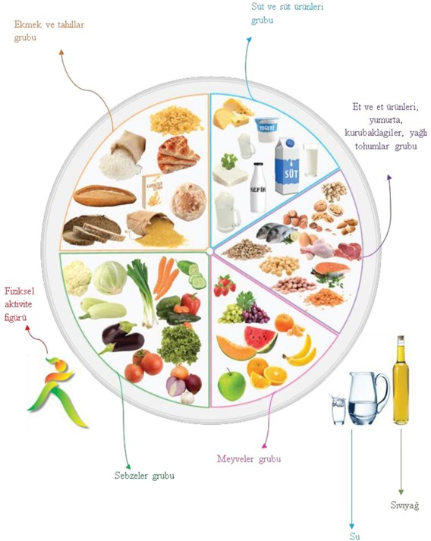
Sağlıklı Sporcularda Beslenme Modeli Nasıldır?

Slide 4






Tüm karbonhidratlar aynı mı?
Basit Karbonhidratlar
Çay şekeri
Şekerlemeler
Bisküvi
Çikolata
Kompleks karbonhidratlar
Ekmek
Esmer pirinç
Bulgur
Makarna
Kurubaklagiller
Tahıl ürünleri

Slide 5



Egzersizden 1 saat önce Basit Cho kesinlikle tüketilmemelidir.

Slide 6



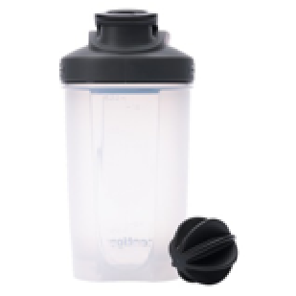

DOĞAL İÇECEKLER
DOĞAL MADEN SUYU
Doğal maden suyu özellikle elektrolit ve mineral açısından iyi düzeyde olmasıyla birlikte spor sırasında kaybedilen sıvı ve elektrolitlerin yerine konmasına destek olur.
HİNDİSTAN CEVİZİ SUYU
The Journal of the International Society of Sports Nutrition’ın 2012’de yaptığı bir araştırmaya göre Hindistan cevizi suyu hidrasyon ve performans için kullanılabilir.

Slide 7

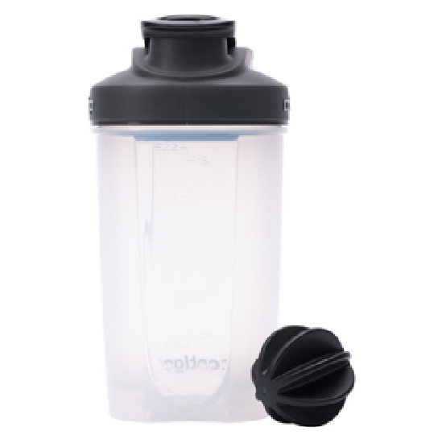

KENDİN HAZIRLA ☺
Eğer spor içeceklerini kendiniz yapmak isterseniz evde kendi doğal içeceğinizi yapmanız için küçük bir tarif :
MALZEMELER
1 adet muz
8-10 adet çilek
1 şişe doğal maden suyu Tarçın
Bütün malzemeleri blenderdan geçirelim ☺

